Slide 1
第 1 部 分
第1章 SpringBoot 整 体 概 述

Slide 2
本章主要内容
SpringFramework与SpringBoot概述
SpringBoot与SpringFramework的关系
SpringBoot的核心特性
SpringBoot的体系
搭建和开发第一个基于SpringBoot的应用

Slide 3

SpringFramework
SpringFramework 是由 Rod Johnson 与 Juergen Hoeller 为首制作的一个开源的、松耦合的、分层的、可配置的一站式企业级 Java 开发框架，它的核心是 IOC 与 AOP ，它可以更容易的构建出企业级 Java 应用，并且它可以根据应用开发的组件需要，整合对应的技术。
IOC & AOP：SpringFramework 的两大核心特性：Inverse of Control 控制反转、Aspect Oriented Programming 面向切面编程；
松耦合：IOC 和 AOP 两大特性可以尽可能的将对象之间的关系解耦；
可配置：提供外部化配置的方式，可以灵活地配置容器及容器中的 Bean ；
一站式：覆盖企业级开发中的所有领域（包括 JavaWeb 、分布式、微服务，甚至 JavaSE 、GUI 项目等）；
第三方整合：SpringFramework 可以很方便地整合第三方技术（如持久层框架 MyBatis / Hibernate ，表现层框架 SpringWebMvc 、Struts2 ，权限校验框架 SpringSecurity 、Shiro 等）。

Slide 4


SpringBoot 与 SpringFramework
SpringBoot 本身不是一个新的框架，而是基于 SpringFramework 之上的“二次封装”。
base

Slide 5
SpringBoot 核心特性
约定大于配置（Convention Over Configuration）：提供约定的默认配置，基于自动装配机制，以此来达到少配置、甚至不配置都能正常启动项目的效果；
场景启动器 starter ：对常用的场景进行整合，使项目开发中只需要导入一个依赖，即可实现场景技术的整合；
自动装配：基于模块装配 + 条件装配，可以在具体的场景下，自动引入需要的配置类并解析执行；
嵌入式 Web 容器：运行时可以不依赖外部的 Web 容器;
生产级别的特性：提供有用的生产运维型的功能特性。

Slide 6
SpringBoot 的体系
SpringWebMvc & SpringWebFlux —— Web 应用开发
Thymeleaf & Freemarker —— Web 视图渲染
Spring Security —— 安全控制
Spring Data Access —— 数据访问（ SQL & NoSQL ）
Spring Cache —— 缓存实现
Spring Message —— 消息中间件（ JMS & AMQP ）
Spring Quartz —— 定时任务
Spring Distribution Transaction —— 分布式事务（ JTA ）
Spring Session —— 分布式 Session
Container Images —— 容器镜像构建支持
......

Slide 7
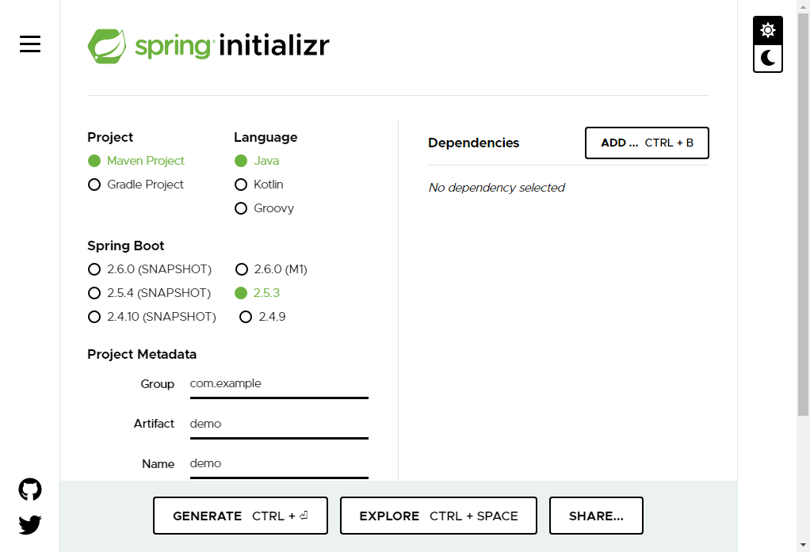

开发第一个 SpringBoot 应用
通过网页端 SpringInitializer

Slide 8
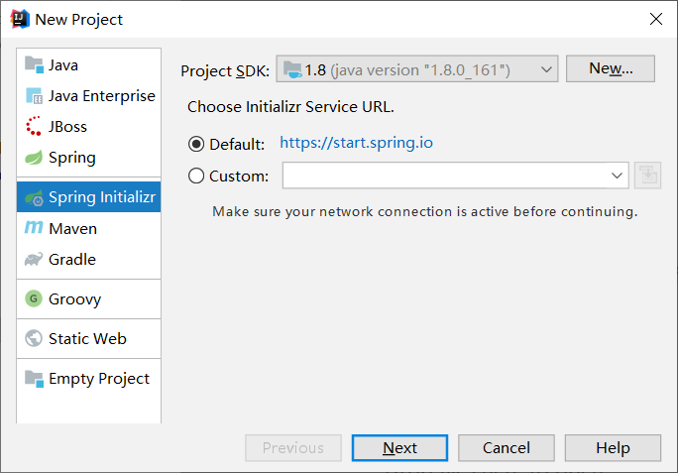
开发第一个 SpringBoot 应用
通过 IDEA 创建
SpringBoot 应用

Slide 9
开发第一个 SpringBoot 应用
使用 Maven 创建 SpringBoot 应用
必要的依赖继承
<parent> <groupId>org.springframework.boot</groupId> <artifactId>spring-boot-starter-parent</artifactId> <version>2.3.11.RELEASE</version> </parent>
导入的基础依赖
<dependencies> <dependency> <groupId>org.springframework.boot</groupId> <artifactId>spring-boot-starter-web</artifactId> </dependency> </dependencies>

Slide 10
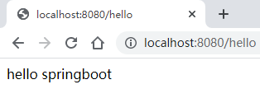
开发第一个 SpringBoot 应用
使用 Maven 创建 SpringBoot 应用
SpringBoot主启动类
@SpringBootApplication public class SpringBootQuickstartApplication { public static void main(String[] args) { SpringApplication.run(SpringBootQuickstartApplication.class, args); } }
测试用 Controller
@RestController public class HelloController { @GetMapping("/hello") public String hello() { return "hello springboot"; } }

